Slide 2
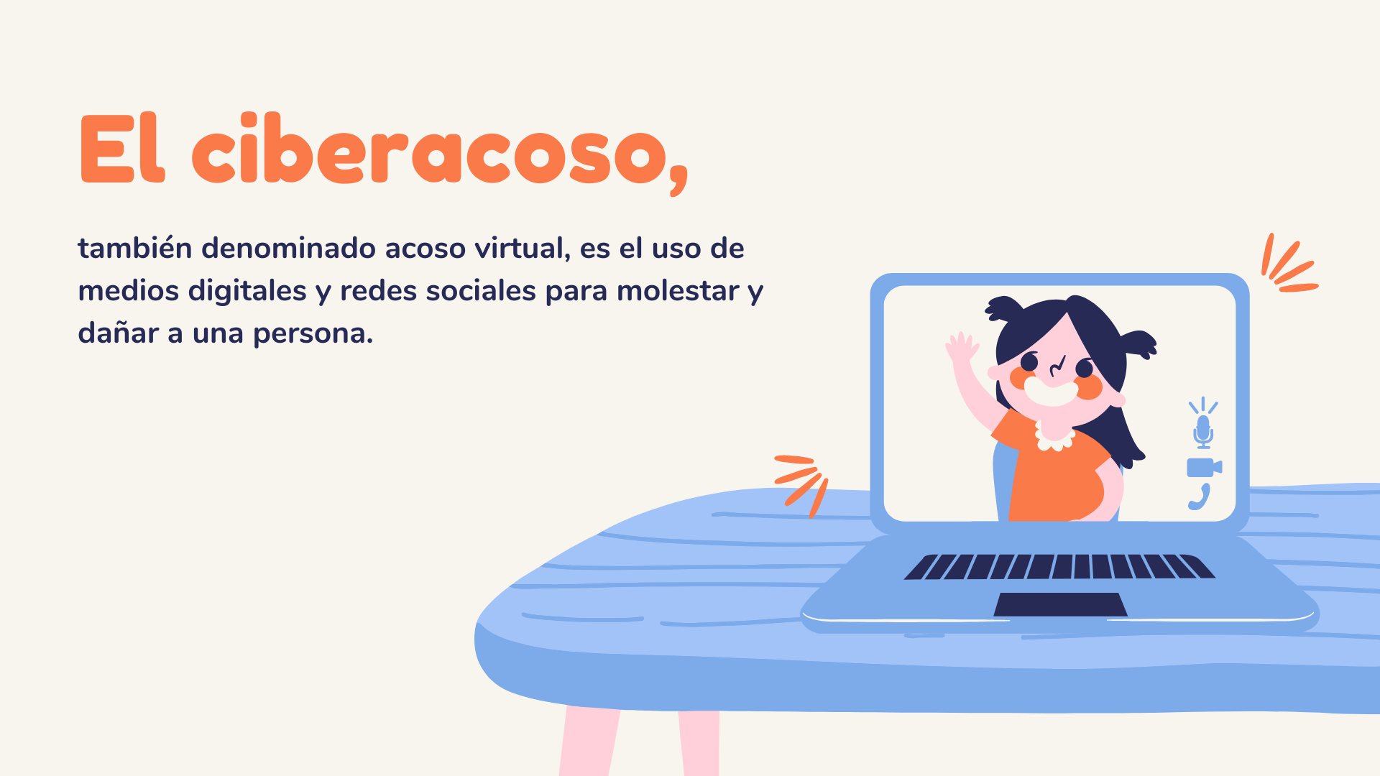

Slide 4
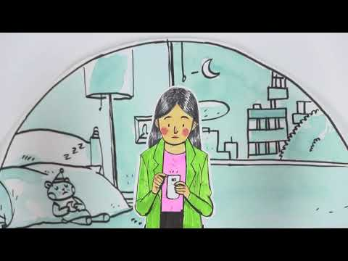
¿Qué es el ciberacoso? Magic Markers

Slide 7
Recuerda responder la encuesta de evaluación de esta actividad
https://forms.gle/RANAvv4VAzynAtyg8

